Slide 1



基于iOS的“i莞工”客户端
姓名：林添福
学号：201641402126
专业班级：16计算机科学与技术1班
指导老师：潘晓衡 高级工程师

Slide 2
目录页
1、研究背景和目标
4、测试及结果分析
contents
2、研究内容
5、参考文献
3、客户端功能实现
6、总结

Slide 3
研究背景以及目标
研究背景
1.高校办学规模的发展日益壮大，但是校园信息传达的及时性和信息交流的互动性方面 却存在着一定的局限性 。
2. 高校内部的资讯和生活服务等资源也仍未能得到充分利用。
研究目标
1.客户端实现莞工支付，实时校园卡二维码付款，校园卡充值，校园卡提现，校园卡转账，校园卡管理，解决随身携带校园卡的问题。
2.客户端实现消息通知，校园公告推送，应用消息推送，优化校内资讯传播问题。

Slide 4
研究内容
用户登录
莞工支付
校园卡管理
个人信息
1.通过校园中央认证账户密码登录。
2.通过微信授权登录。
3.通过访客验证登录。
1.校园卡二维码付款。
2.校园卡微信，支付宝充值。
3.校园卡当面转账。
4.校园卡微信提现。
1.校园卡挂失
2.校园卡支付设置。
3.校园卡暂停使用。
1.校内公告通知
2.应用消息通知
3.个人信息编辑

Slide 5
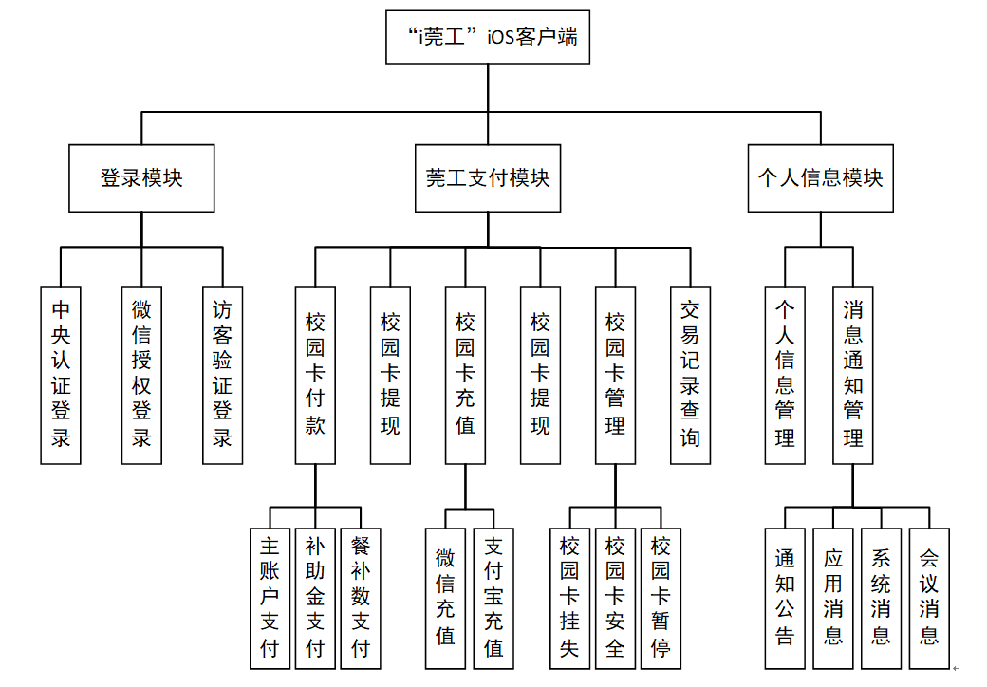
客户端功能实现
客户端功能结构图

Slide 6
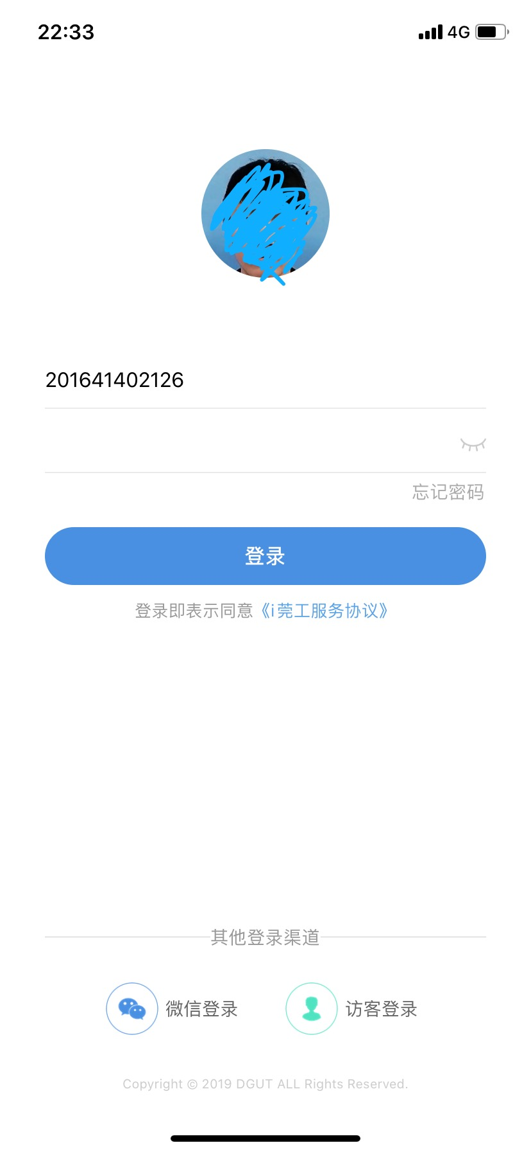
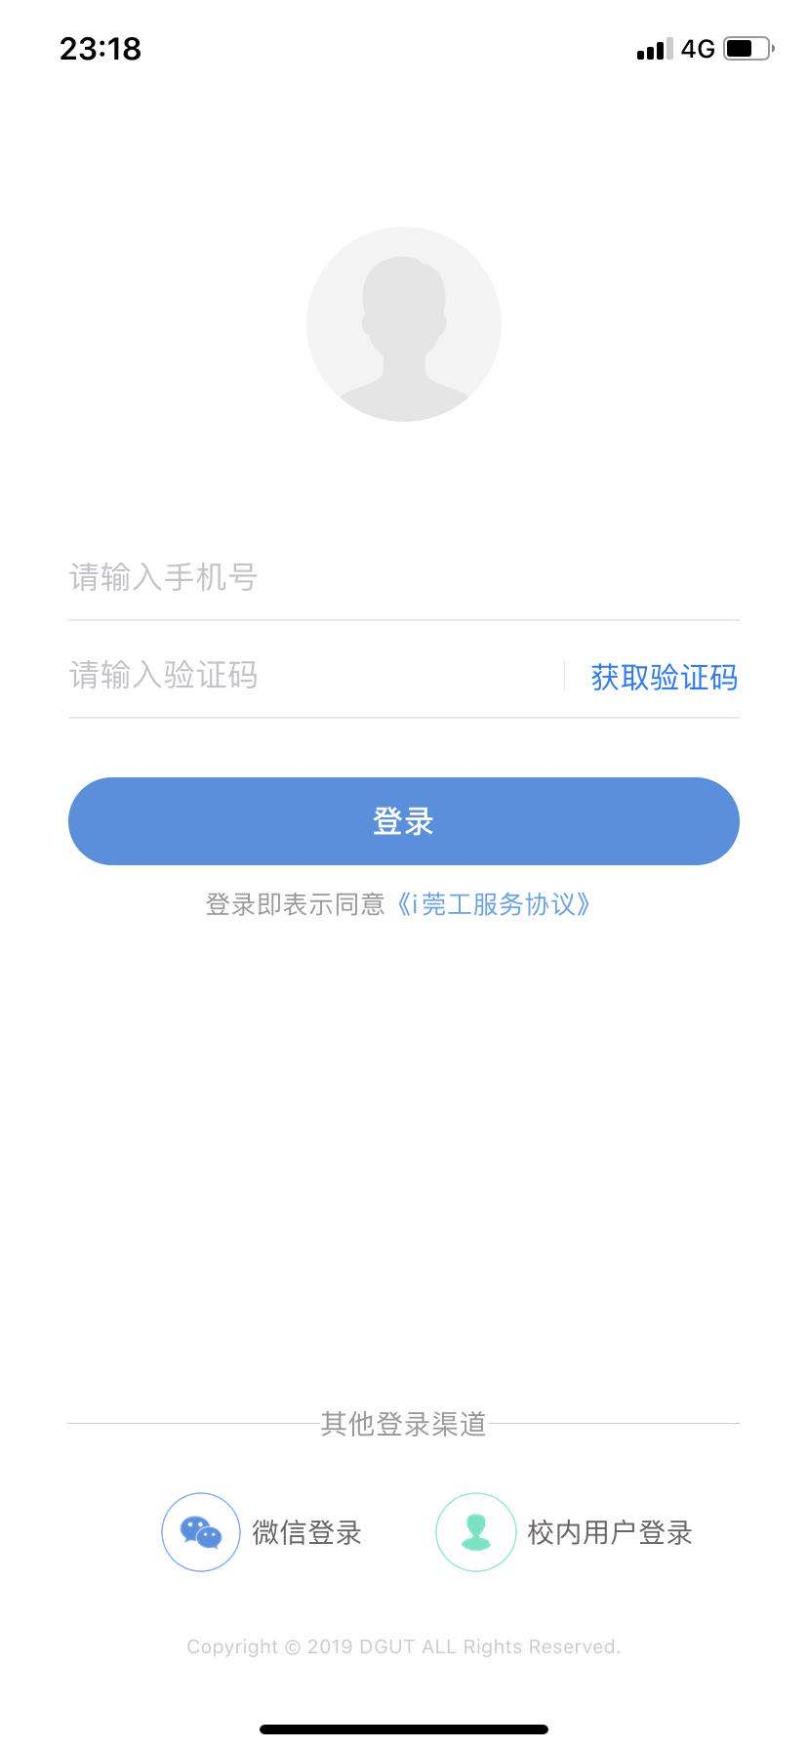
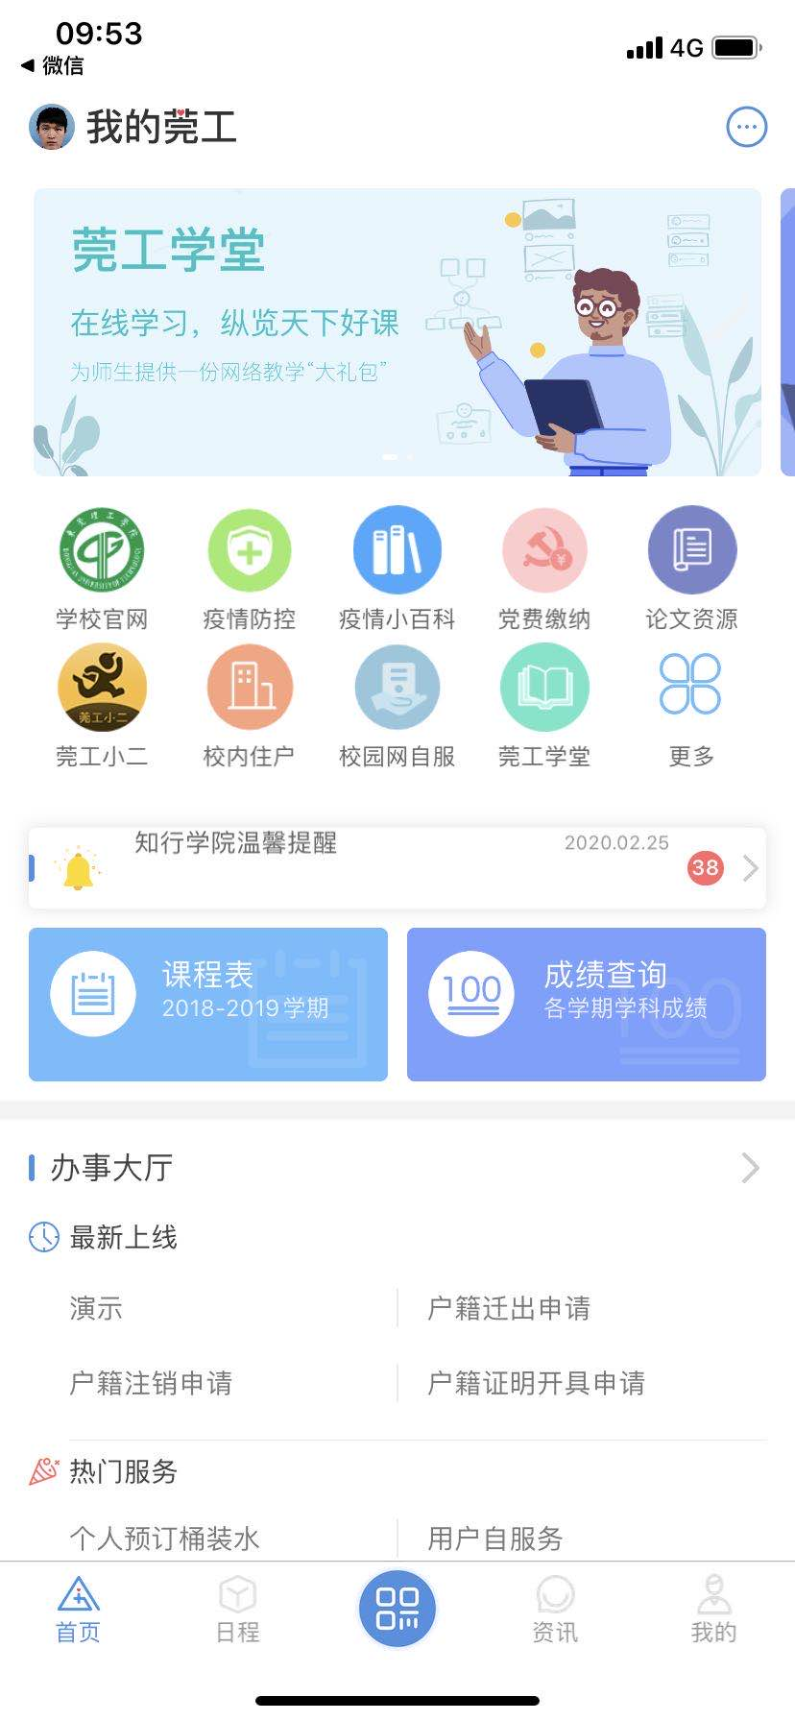
客户端功能实现
用户登录功能
中央账户登录
访客验证登录
登录成功首页

Slide 7
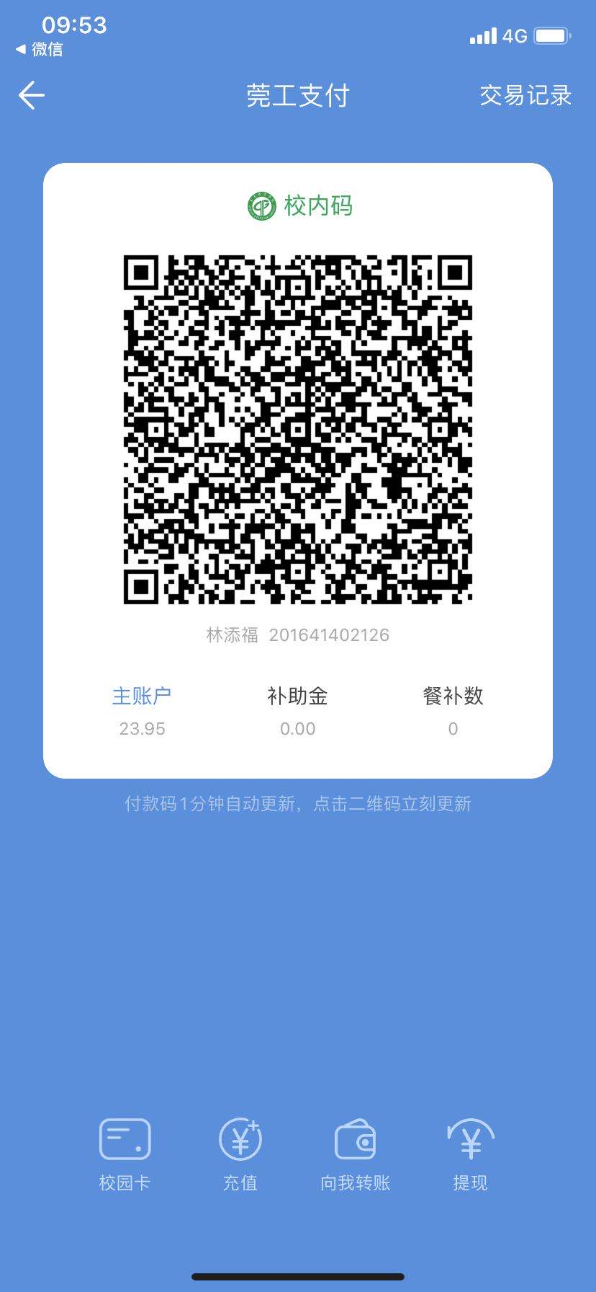
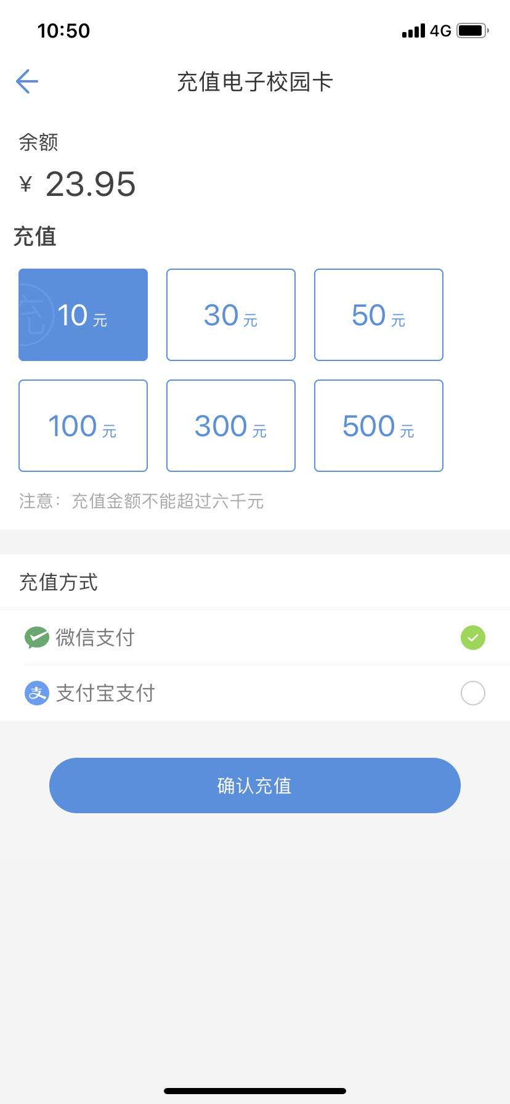
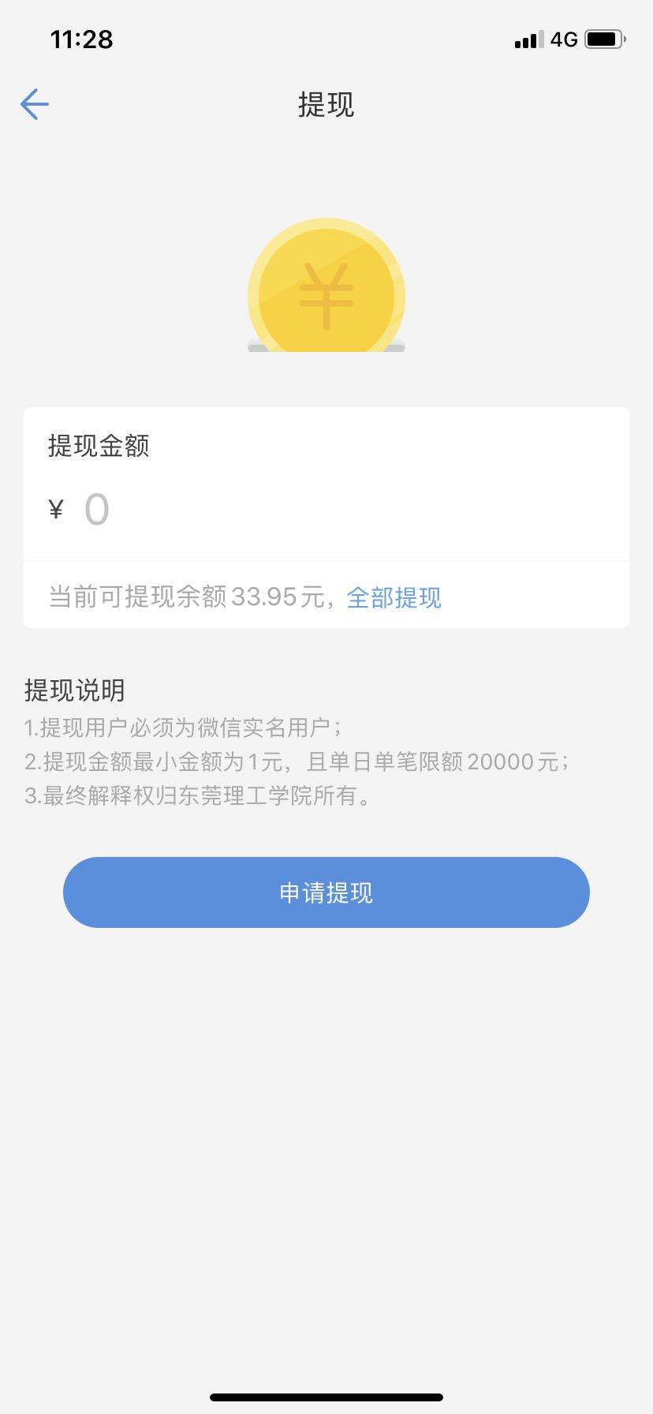
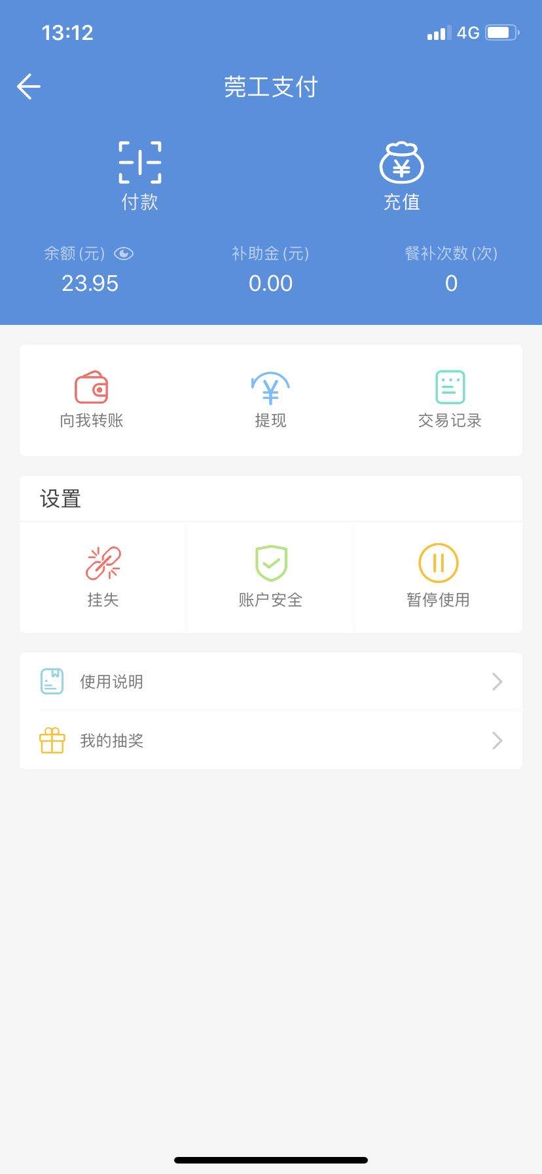
客户端功能实现
莞工支付功能
付款
充值
提现
管理

Slide 8
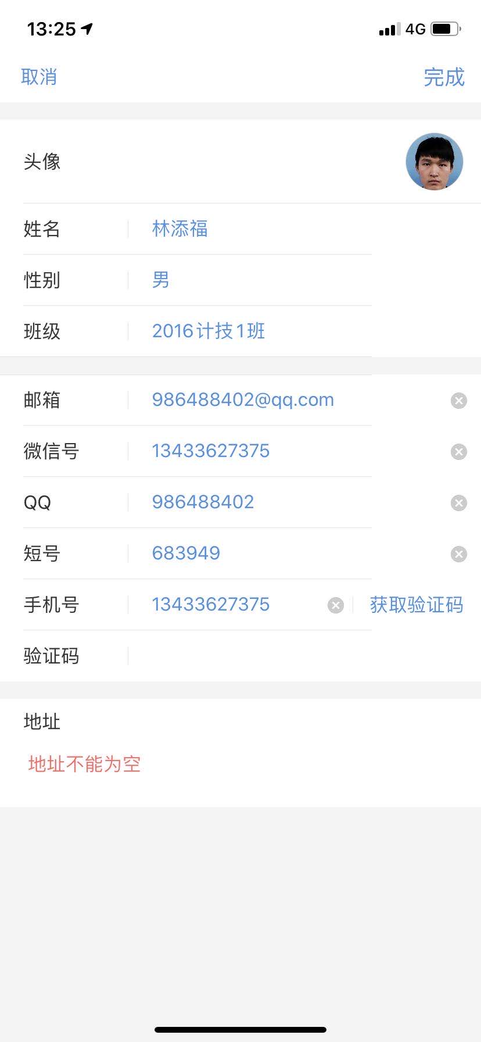
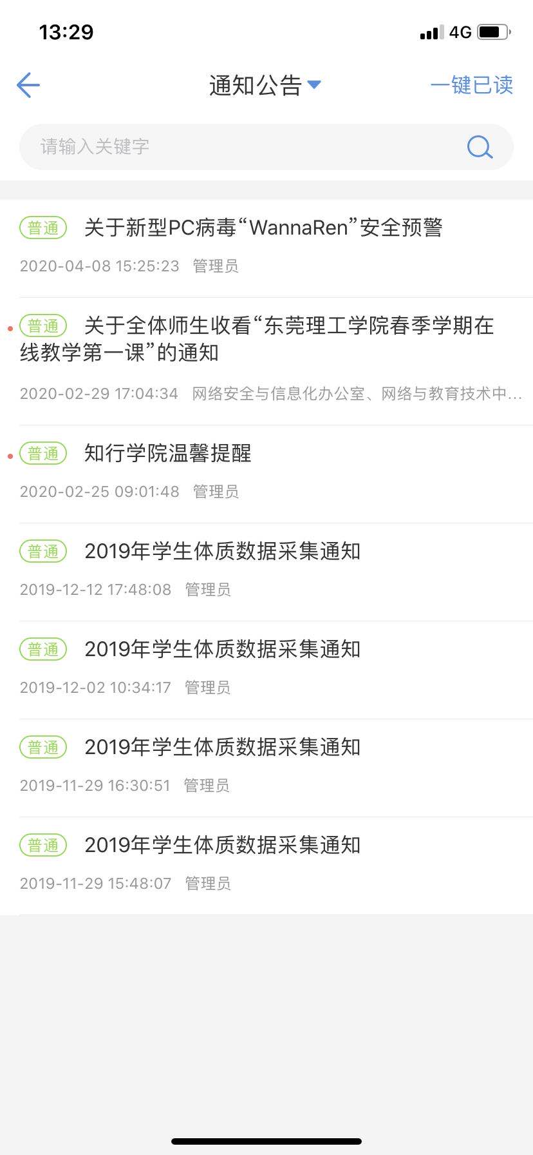
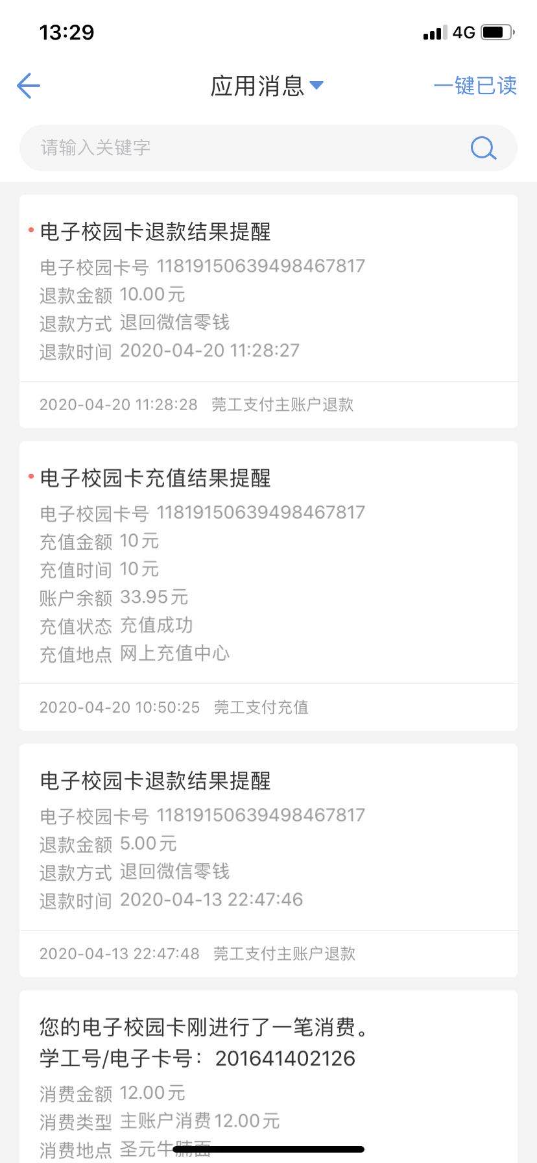
客户端功能实现
个人信息管理功能
个人信息整理
校园通知
应用消息

Slide 9
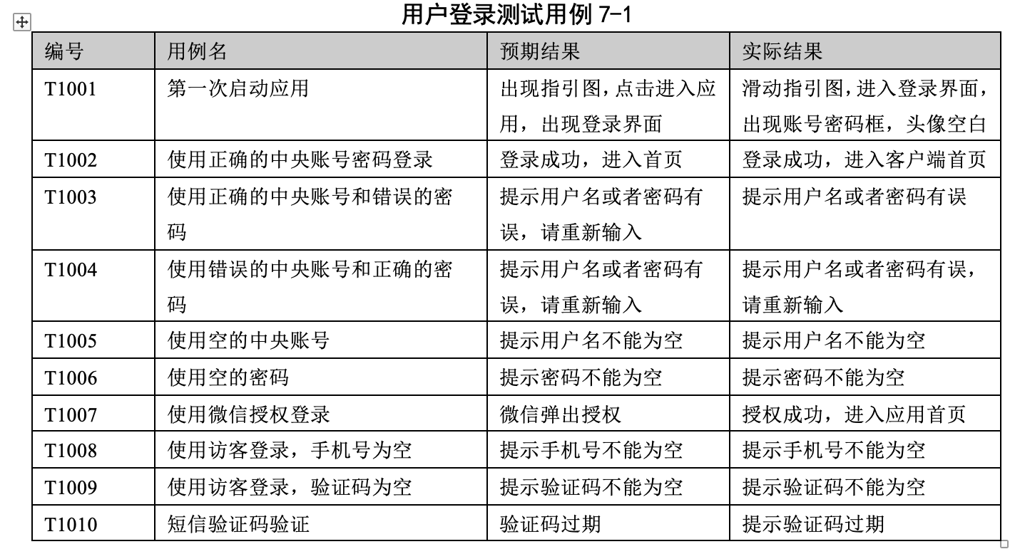
测试及结果分析
登录用例测试
结果分析：
在对本客户端的所有功能进行测试后发现，测试效果与预期效果基本吻合，所有功能达到预期目的。在UI布局方面：UI界面布局安排合理，用户可以便捷操作。在性能测试方面：在测试过程中，无论是下拉加载刷新数据，还是下滑加载列表，都未曾出现UI卡顿现象。

Slide 10
参考文献
[1]彭英杰.浅析iOS应用开发——以QA项目为例[J].软件工程,2018,21(09):8-10.
[2]黄浏展.iOS开发中多线程技术的研究和实践[J].软件工程,2018,21(11):38-41.
[3]喻晓,陆澄澹,黄秋霞,刘健.基于iOS的项目工时管理客户端的设计与实现[J].计算机时代,2018(10):22-25.
[4]刘筱琪. 基于iOS平台的应用安全性研究[D].南昌大学,2018.
[5]汤奇. 基于iOS平台的图片分享应用软件优化方案的设计与实现[D].东南大学,2018.
[6]王娟. iOS平台应用程序攻防技术的研究与应用[D].南昌航空大学,2018.
[7]罗洁. 基于iOS的流式架构库的研究实现与应用验证[D].北京邮电大学,2018.
[8]贺宇轩,孟魁,刘功申,徐林.iOS系统数据安全分析与加固[J].通信技术,2014,47(06):668-673.
[9]严小金. 移动支付系统中客户端与支付平台安全性研究[D].武汉理工大学,2014.
[10]陈佳霖. iOS平台应用程序安全性研究[D].上海交通大学,2014.
[11]张永.基于ios系统的手机App前端设计[J].数字通信世界,2018(12):60-120.
[12]毛丰.基于Unreal Engine中ARKIT插件的iOS平台AR图像识别应用程序开发[J].新媒体研究,2019,5(03):29-30.
[13]罗嘉炜. 基于iOS平台的移动学习系统设计与实现[D].广西师范大学,2019.

Slide 11
THANKS!
大学生活即将结束，在此，我要感谢所有教导我的老师和陪伴我一齐成长的同学，他们在我的大学生涯给予了很大的帮助。本毕业设计能够顺利完成，要特别感谢我的导师潘晓衡老师，潘晓衡老师老师对该毕业设计研究从选题，构思到最后定稿的各个环节给予细心指引与教导,使我得以最终完成毕业设计！
最后，我要向百忙之中抽时间对本文进行审阅，评议和参与本人毕业设计答辩的各位老师表示感谢！
恳请各位老师批评指正！

